Slide 1
Unidade 2
Tectónica e relevo

Slide 2
1. Bordos converxentes
Se destrúe o se forma litosférica?
Fenómenos asociados aos bordos converxentes:
  Procesos e estruturas que se xeran nas zonas de subducción
    Continental-oceánica: cordilleiras térmicas (Andes)
    Oceánica- oceánica: arco de illas
  Procesos e estruturas que se xeran nas colisións continentais
    Continental- continental: cordilleiras de colisión (Himalaia)

Slide 3
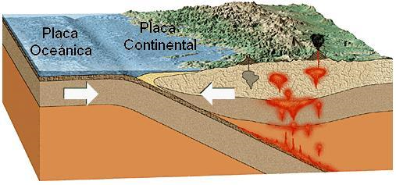
Continental-oceánica

Slide 4
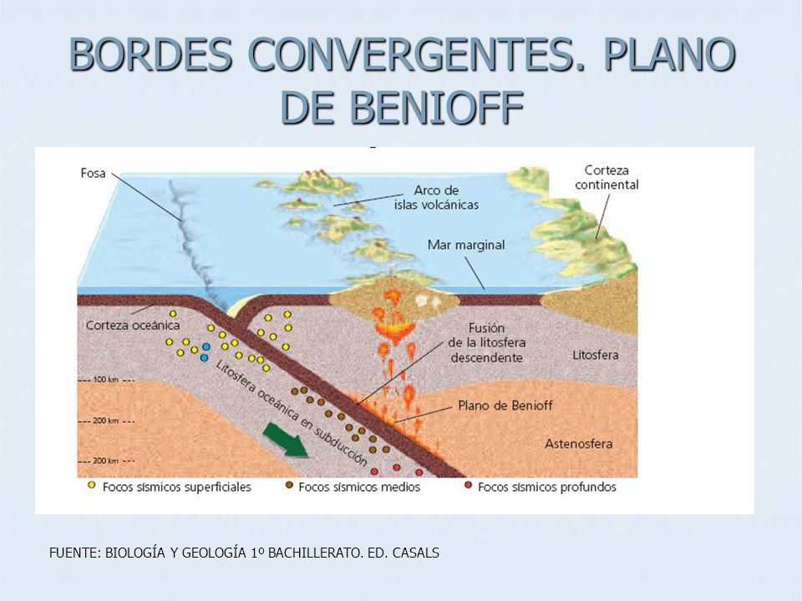
Oceánica-oceánica

Slide 5
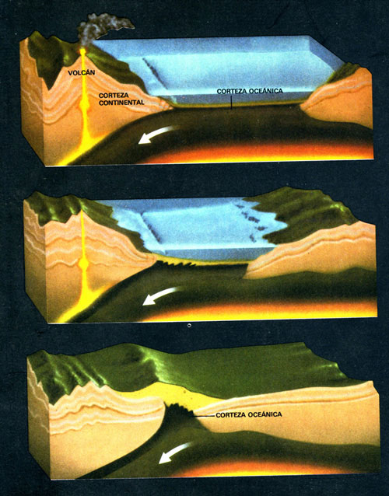
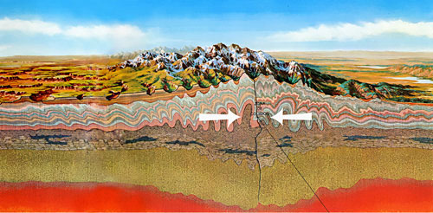
Continental-continental

Slide 6
Páx 24: 1
Páx25: 2,3,4

Slide 7
Bordes
https://www.youtube.com/watch?v=NztlG90gwJI

Slide 8
2. Bordos diverxentes e bordos de cizalla
Bordos diverxentes
  Se destrúe ou se forma litosfera?
  Procesos e estruturas que se forman nesas zonas
Bordos de cizalla
  Se forma ou se destrúe litosfera?
  Procesos e estruturas que se forman nesas zonas

Slide 9
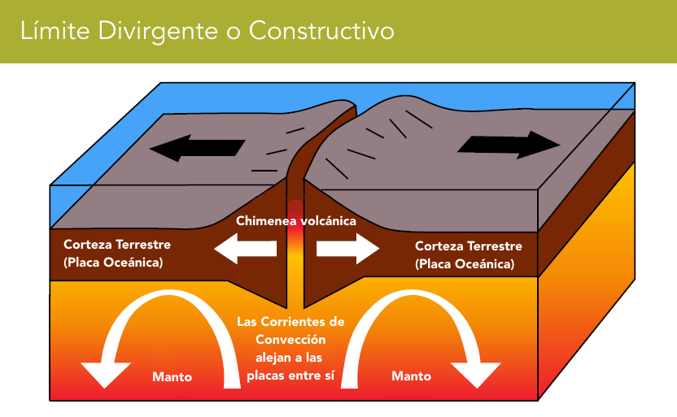

Slide 10
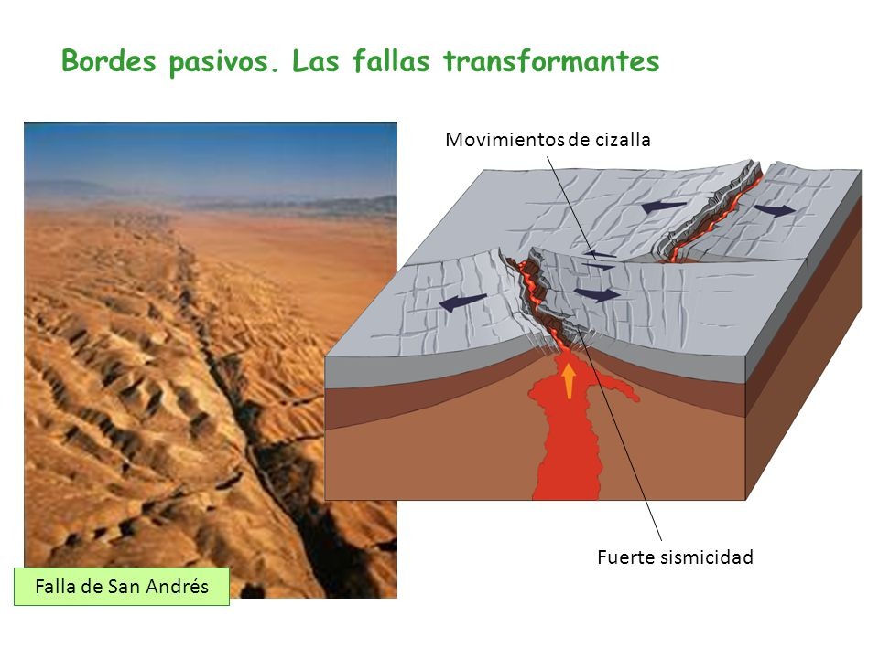

Slide 11
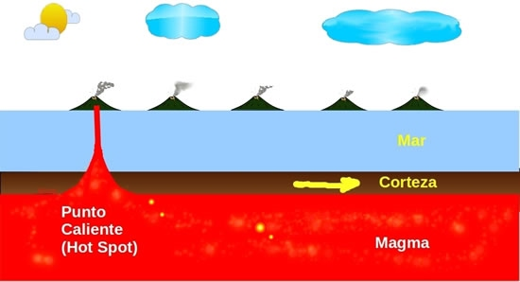
3. Fenómenos intraplaca. Os puntos quentes
Cómo se forma un punto quente?
Que fenómenos orixina?

Slide 12
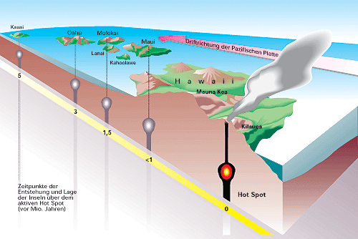

Slide 13
4. Interacción da dinámica interna e a externa. O Ciclo das rochas
Quen forma o relevo?
Quen modela o relevo?
Esquema do ciclo das rochas.
https://www.youtube.com/watch?v=BIUIxH9t28s
Meteorización
Diaxénese
Metamorfismo
Que factores contribúen na formación dos diferentes tipos de rochas?

Slide 14
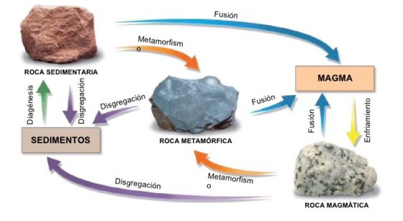

Slide 15
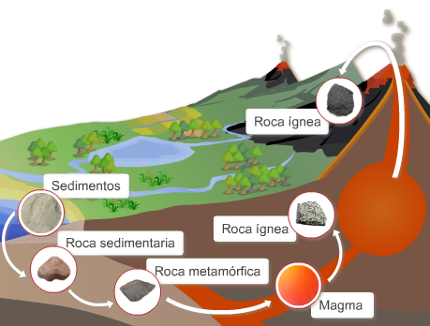

Slide 16
5. Pregamentos
Tipos de deformacións que poden experimentar as rochas.
Deformación plástica: pregamentos
  Que son?
  Partes dun pregamento
  Tipos de pregamento
  Tipos de pregamentos segundo a posición do plano axial

Slide 17
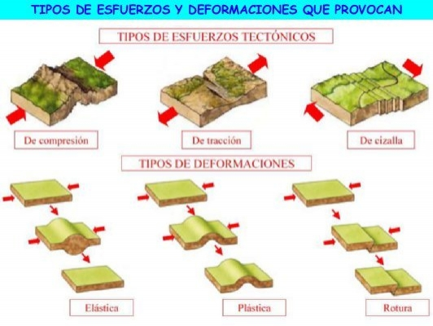

Slide 18
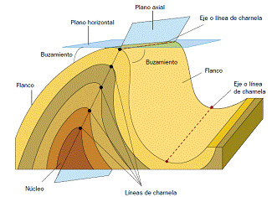
Elementos dun pregamento

Slide 19
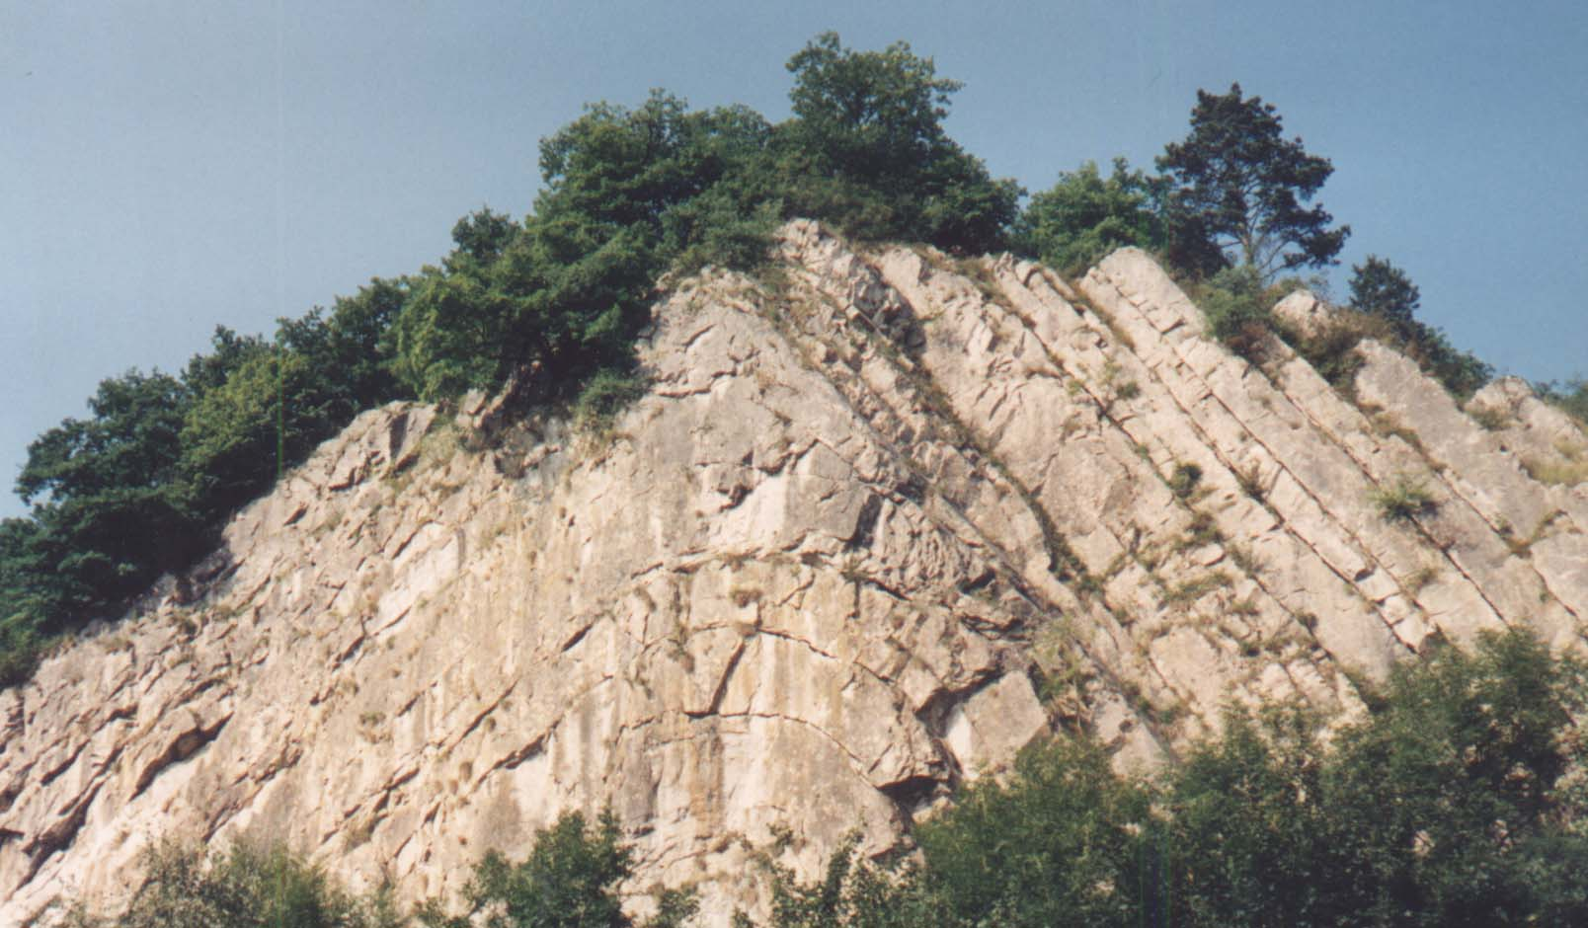

Slide 20
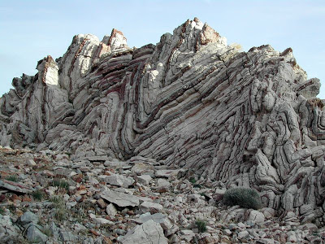

Slide 21
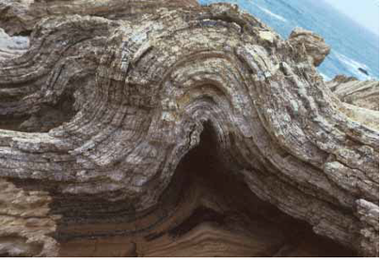
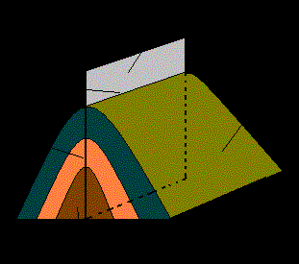
Anticlinal

Slide 22
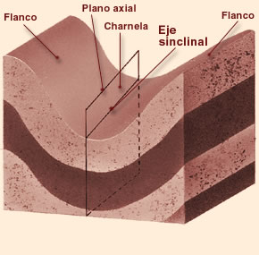
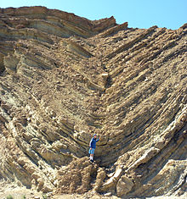
Sinclinal

Slide 23
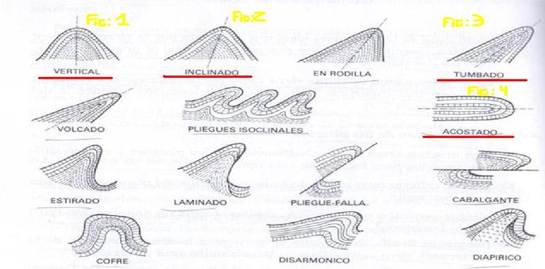
Tipos de pregamentos segundo o plano axial

Slide 24
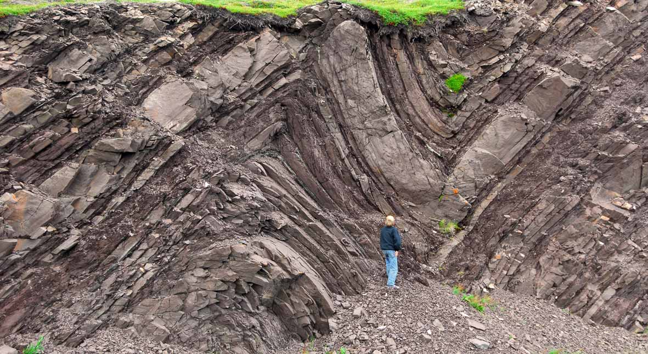

Slide 25
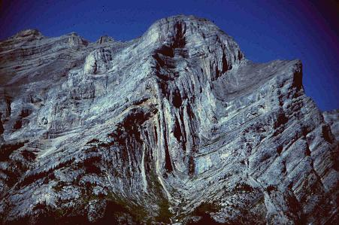
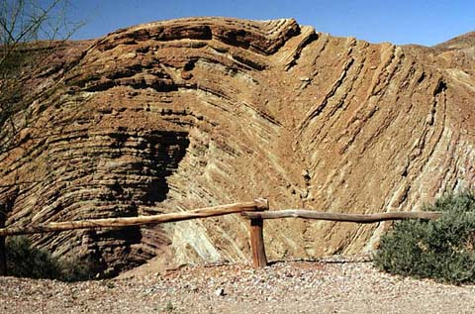

Slide 26
Páx 31: 9

Slide 27
6. Diáclases e fallas
Deformación fráxil: fallas e diáclases
Que é unha diáclase?
Que é unha falla?
Tipos de fracturas
Que é un cabalgamento?
Que é un manto de corremento?

Slide 28
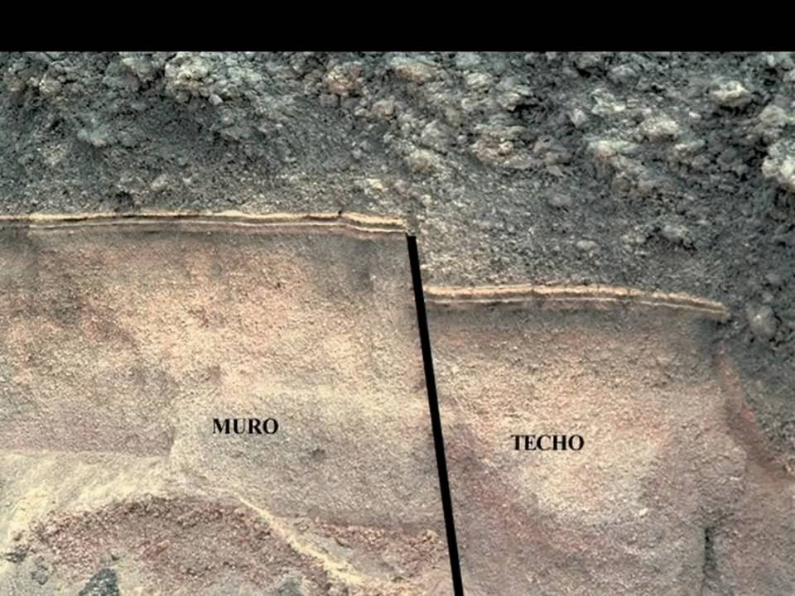
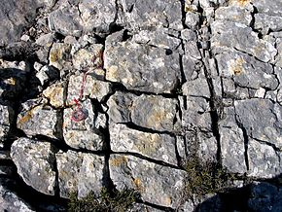
Diferenza entre falla e diáclase

Slide 29
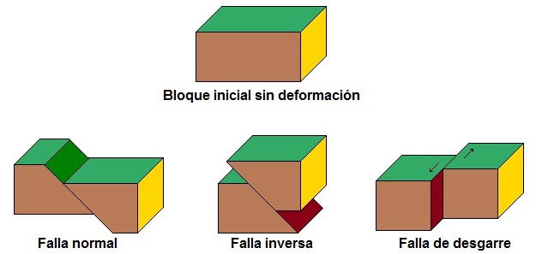
Tipos de falla

Slide 30
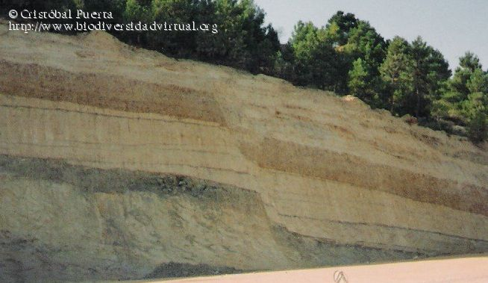
Falla normal

Slide 31
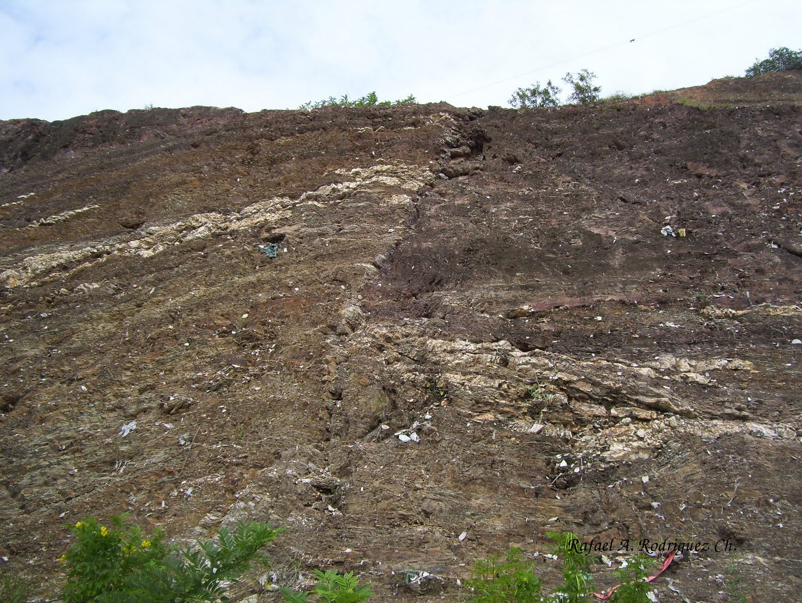
Falla inversa

Slide 32
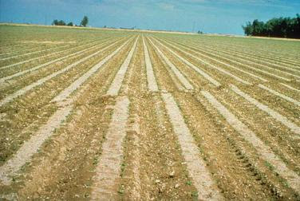
Falla transformante

Slide 33
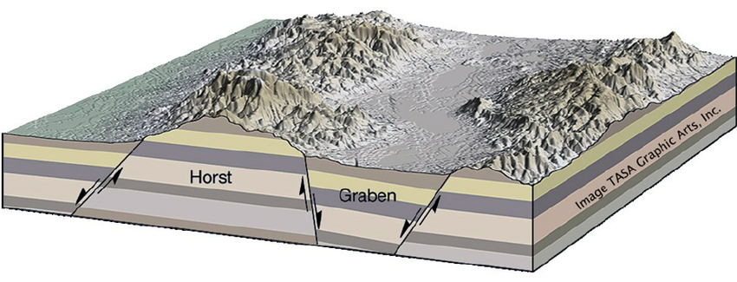
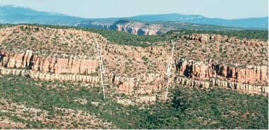
Horst y graben

Slide 34
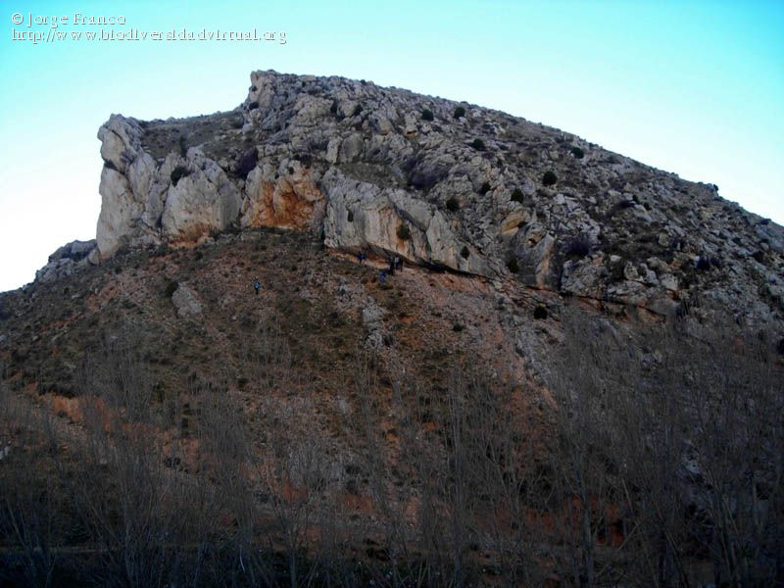
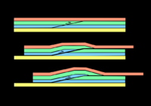
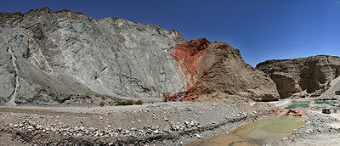
Cabalgamiento

Slide 35
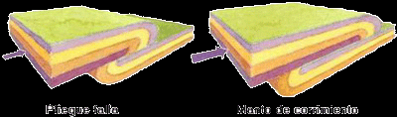
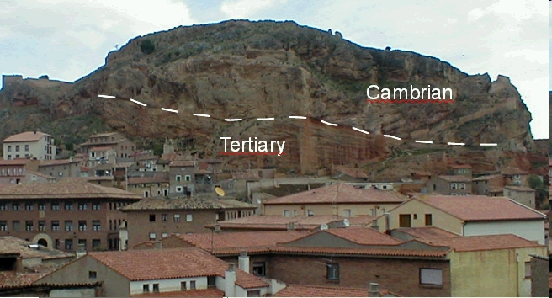
Manto de corremento

Slide 36
Páx 36:14, 15, 19, 20

